Slide 1


DPIEK-Patras-Marine-Explorer
Θαλάσσιος Εξερευνητής Δημόσιο Πειραματικό ΙΕΚ Πάτρας

Slide 2
ΑΝΑΛΑΒΑΜΕ ΜΑΖΙ ΜΕ ΤΟΝ ΥΠΟΔΙΕΥΘΥΝΤΗ ΤΟΥ ΔΠΙΕΚ ΠΑΤΡΑΣ ΚΑΖΑΝΗ ΝΕΚΤΑΡΙΟ ΚΑΙ ΤΟΥΣ ΚΑΤΑΡΤΙΖΟΜΕΝΟΥΣ
ΔΗΜΗΤΡΗ ΒΟΓΙΑΤΖΗ, ΔΗΜΗΤΡΗ ΖΑΧΑΡΟ ΚΑΙ ΡΑΦΑΗΛ ΜΟΥΡΟΥΖΙΔΗ
ΝΑ ΔΗΛΩΣΟΥΜΕ ΣΥΜΜΕΤΟΧΗ ΣΤΟΝ 5^{ο} ΔΙΑΓΩΝΙΣΜΟ ΤΗΣ ΕΕΛ/ΛΑΚ (διαγωνισμός ανοιχτού λογισμικού)
ΓΙΑ ΤΟΝ ΟΠΟΙΟ ΘΑ ΚΑΤΑΣΚΕΥΑΣΟΥΜΕ ΕΝΑΝ ΘΑΛΑΣΣΙΟ ΕΞΕΡΕΥΝΗΤΗ ΔΗΛΑΔΗ ΕΝΑ ΜΙΚΡΟ ΤΗΛΕΚΑΤΕΥΘΥΝΟΜΕΝΟ ΣΚΑΦΟΣ ΠΟΥ ΘΑ ΚΑΝΕΙ ΜΕΤΡΗΣΕΙΣ PH ΚΑΙ ΘΕΡΜΟΚΡΑΣΙΑΣ ΣΤΟ ΘΑΛΑΣΣΙΟ ΠΕΡΙΒΑΛΛΟΝ

Slide 3
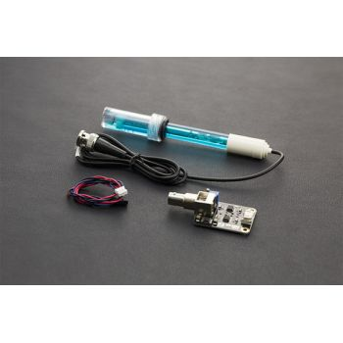
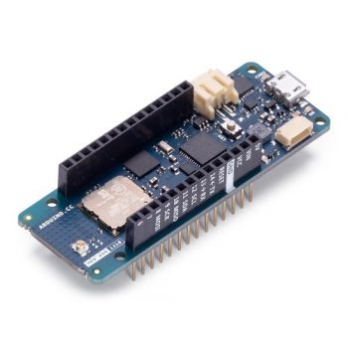
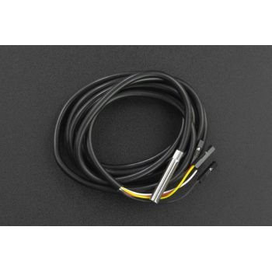
ΤΟ ΣΚΑΦΟΣ ΜΑΣ ΘΑ ΛΕΙΤΟΥΡΓΕΙ ΜΕ ΜΙΚΡΟΥΠΟΛΟΓΙΣΤΗ Arduino ΗΛΕΚΤΡΙΚΟΥΣ ΚΙΝΗΤΗΡΕΣ ΕΝΑΝ ΜΕΤΡΗΤΗ pH ΚΑΙ ΕΝΑ ΘΕΡΜΟΜΕΤΡΟ

Slide 4
ΣΚΟΠΟΣ ΤΗΣ ΕΦΑΡΜΟΓΗΣ ΜΑΣ ΕΙΝΑΙ
ΝΑ ΒΟΗΘΗΣΟΥΜΕ ΤΟ ΠΕΡΙΒΑΛΛΟΝ ΜΑΣ
ΤΟ ΟΠΟΙΟ ΑΝΤΙΜΕΤΩΠΙΖΕΙ ΤΑ ΤΕΛΕΥΤΑΙΑ ΧΡΟΝΙΑ ΠΡΟΒΛΗΜΑΤΑ ΜΕ
ΤΗΝ ΚΛΙΜΑΤΙΚΗ ΑΛΛΑΓΗ & ΤΟ ΦΑΙΝΟΜΕΝΟ ΤΟΥ ΘΕΡΜΟΚΗΠΙΟΥ
«Ο ΘΑΛΛΑΣΣΙΟΣ ΕΞΕΡΕΥΝΗΤΗΣ»
ΘΑ ΕΧΕΙ ΤΗΝ ΔΥΝΑΤΟΤΗΤΑ ΝΑ ΠΑΙΡΝΕΙ ΜΕΤΡΗΣΕΙΣ ΑΠΟ
ΤΗΝ ΘΑΛΑΣΣΑ ΛΙΜΝΟΘΑΛΑΣΣΕΣ ΚΑΙ ΠΟΤΑΜΙΑ ΣΥΣΤΗΜΑΤΑ
ΓΙΑ ΤΟΝ ΕΛΕΓΧΟ ΠΟΙΟΤΗΤΑΣ ΤΟΥ ΝΕΡΟΥ
PH & ΘΕΡΜΟΚΡΑΣΙΑΣ

Slide 5
ΚλιματικΗ ΜεταβλητΟτητα
Η Κλιματική Μεταβλητότητα και η επίδραση της στο θαλάσσιο περιβάλλον.
Κλιματική μεταβλητότητα ονομάζουμε την διακύμανση που παρουσιάζουν οι μέσες τιμές των κλιματικών παραμέτρων σε όλες τις χωρικές και χρονικές κλίμακες πέρα από τα τυπικά συστήματα καιρού. Μεταβλητότητα μπορεί να υπάρξει είτε λόγω των φυσικών εσωτερικών διεργασιών στο κλιματικό σύστημα (εσωτερική κλιματική μεταβλητότητα) είτε λόγω φυσικών ή ανθρωπογενών εξωτερικών εξαναγκαστικών μηχανισμών (εξωτερική κλιματική μεταβλητότητα).

Slide 6
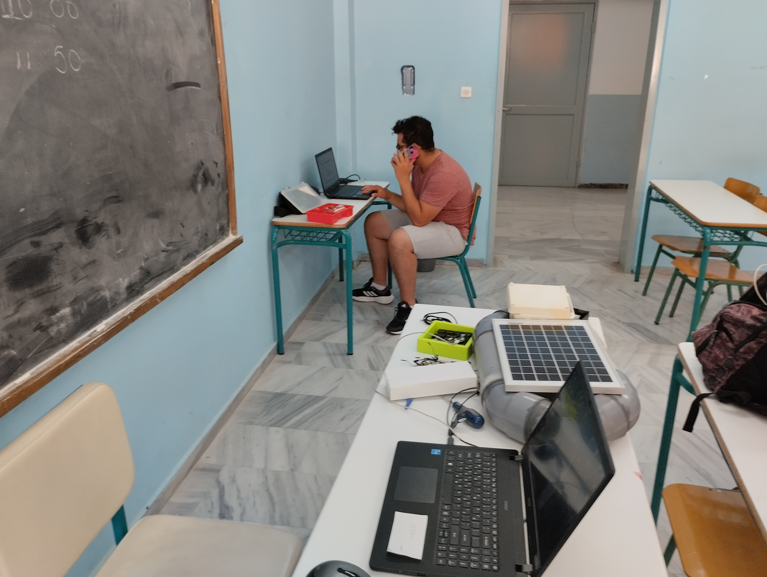
ΕΠΙ ΤΟ ΕΡΓΟ

Slide 7
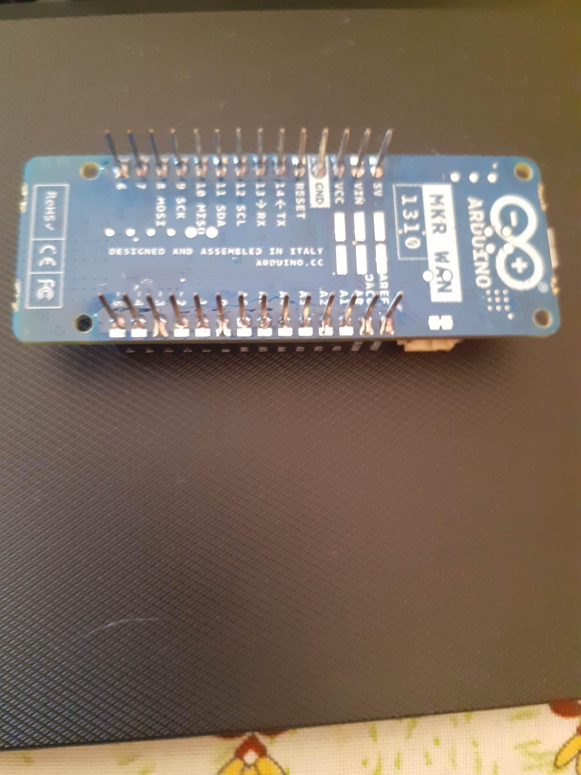
Arduino MKR 1310 είναι ένα arduino τελευταίας τεχνολοΓΙασ με δυνατΟτητΑ wifi

Slide 8
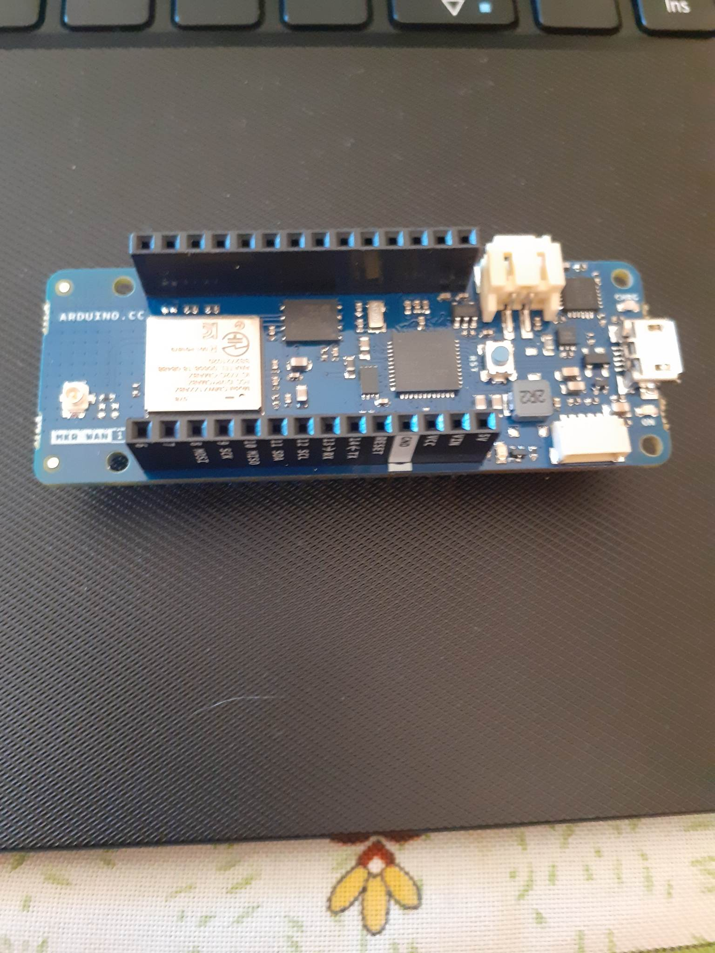
Arduino Edge Control Αλλη μια πλακΕτα τελευταΙασ τεχνολογίασ φτιαγμένη για αυτοματισμό και δέχεται δυο Arduino σειράσ MKR για πιο σύνθετεσ δημιουργίεΣ

Slide 9
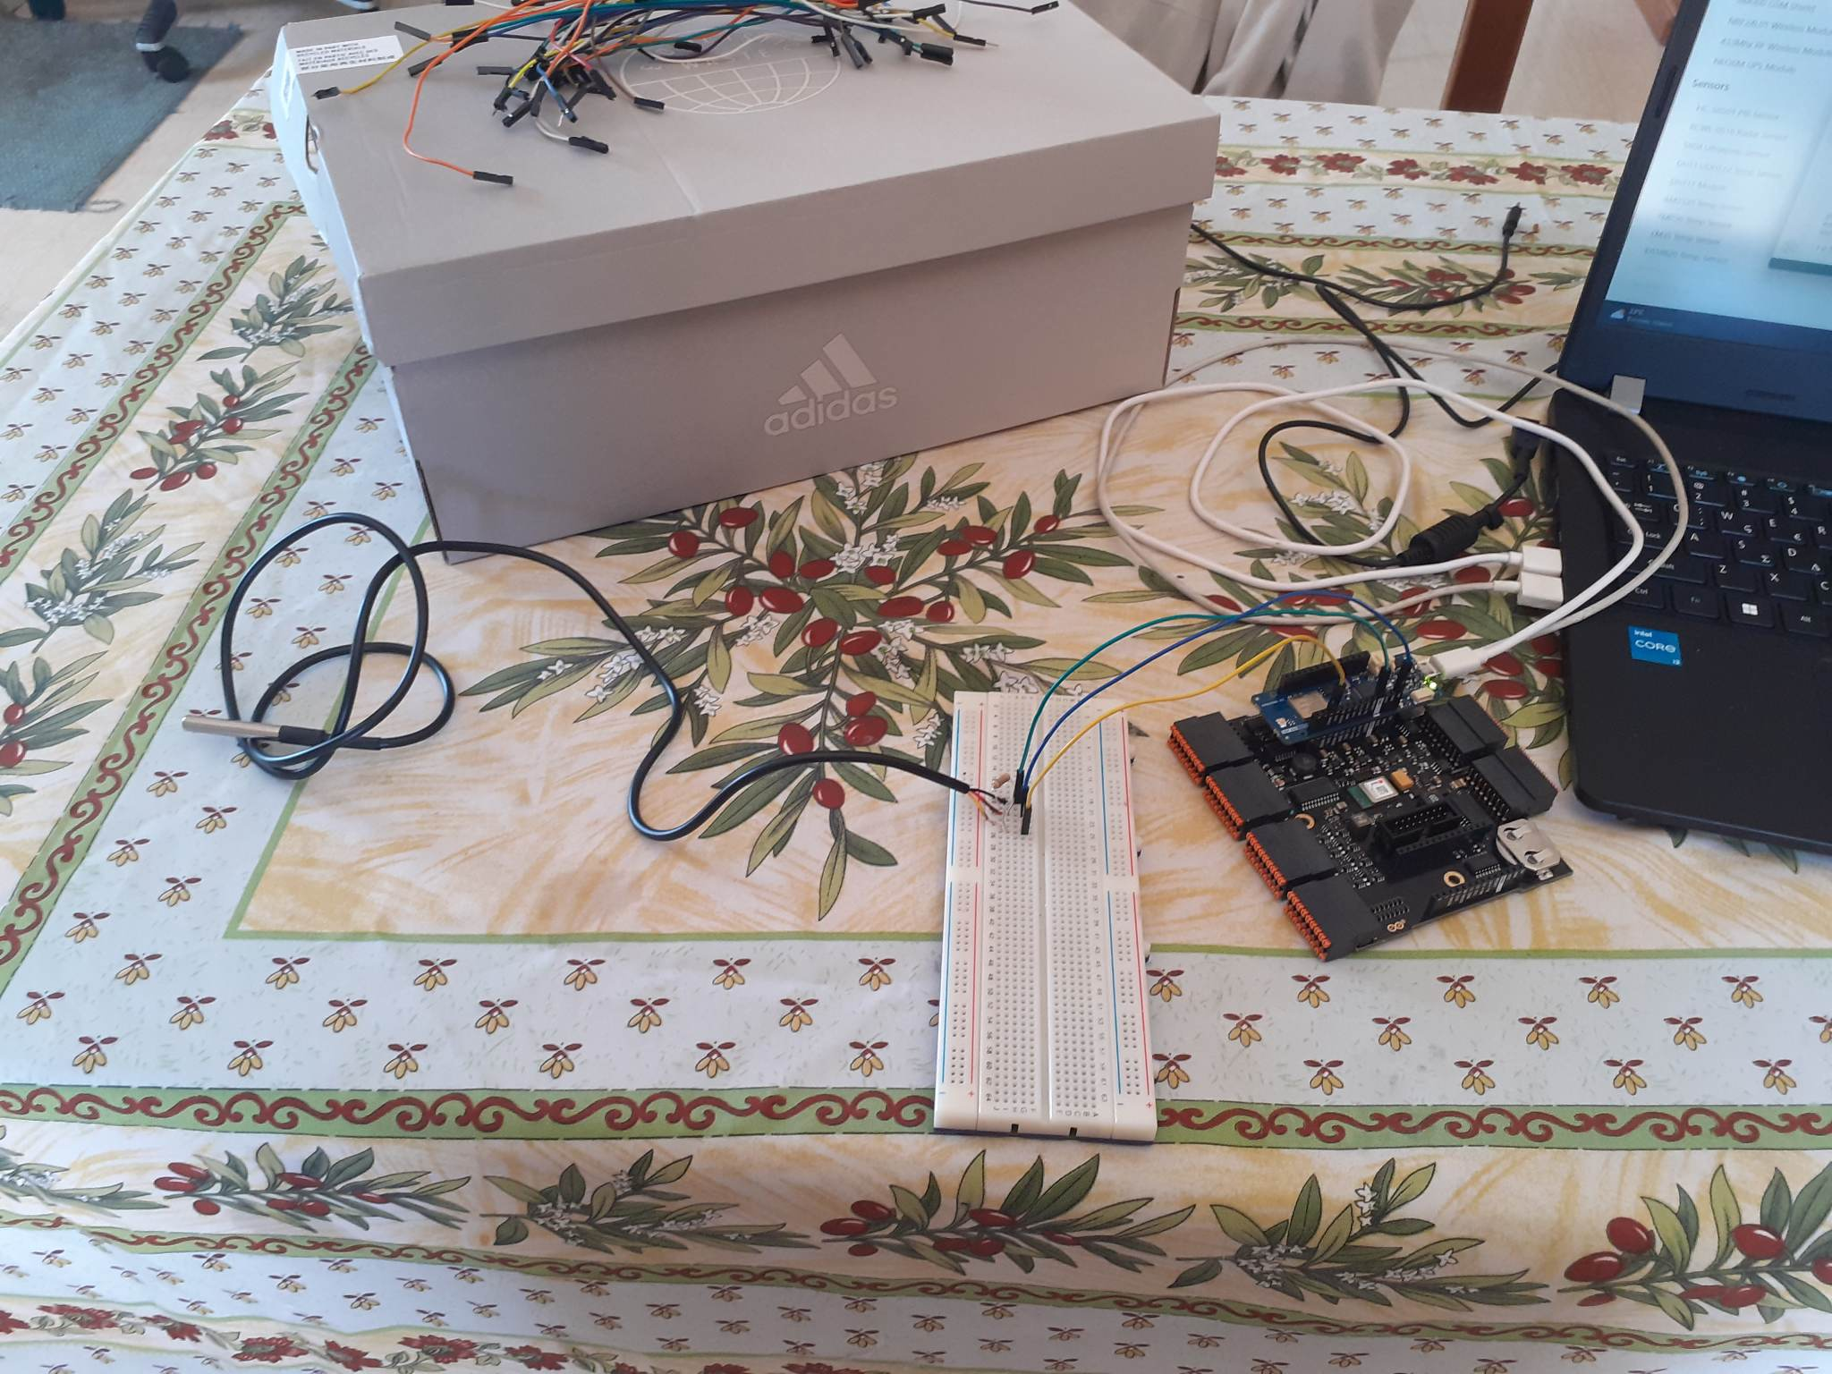
ΕΔΩ ΕΛΕΓΧΟΥΜΕ το κΥΚΛΩΜΑ για τιΣ μετρΗσειΣ θερμοκρασΙαΣ

Slide 10
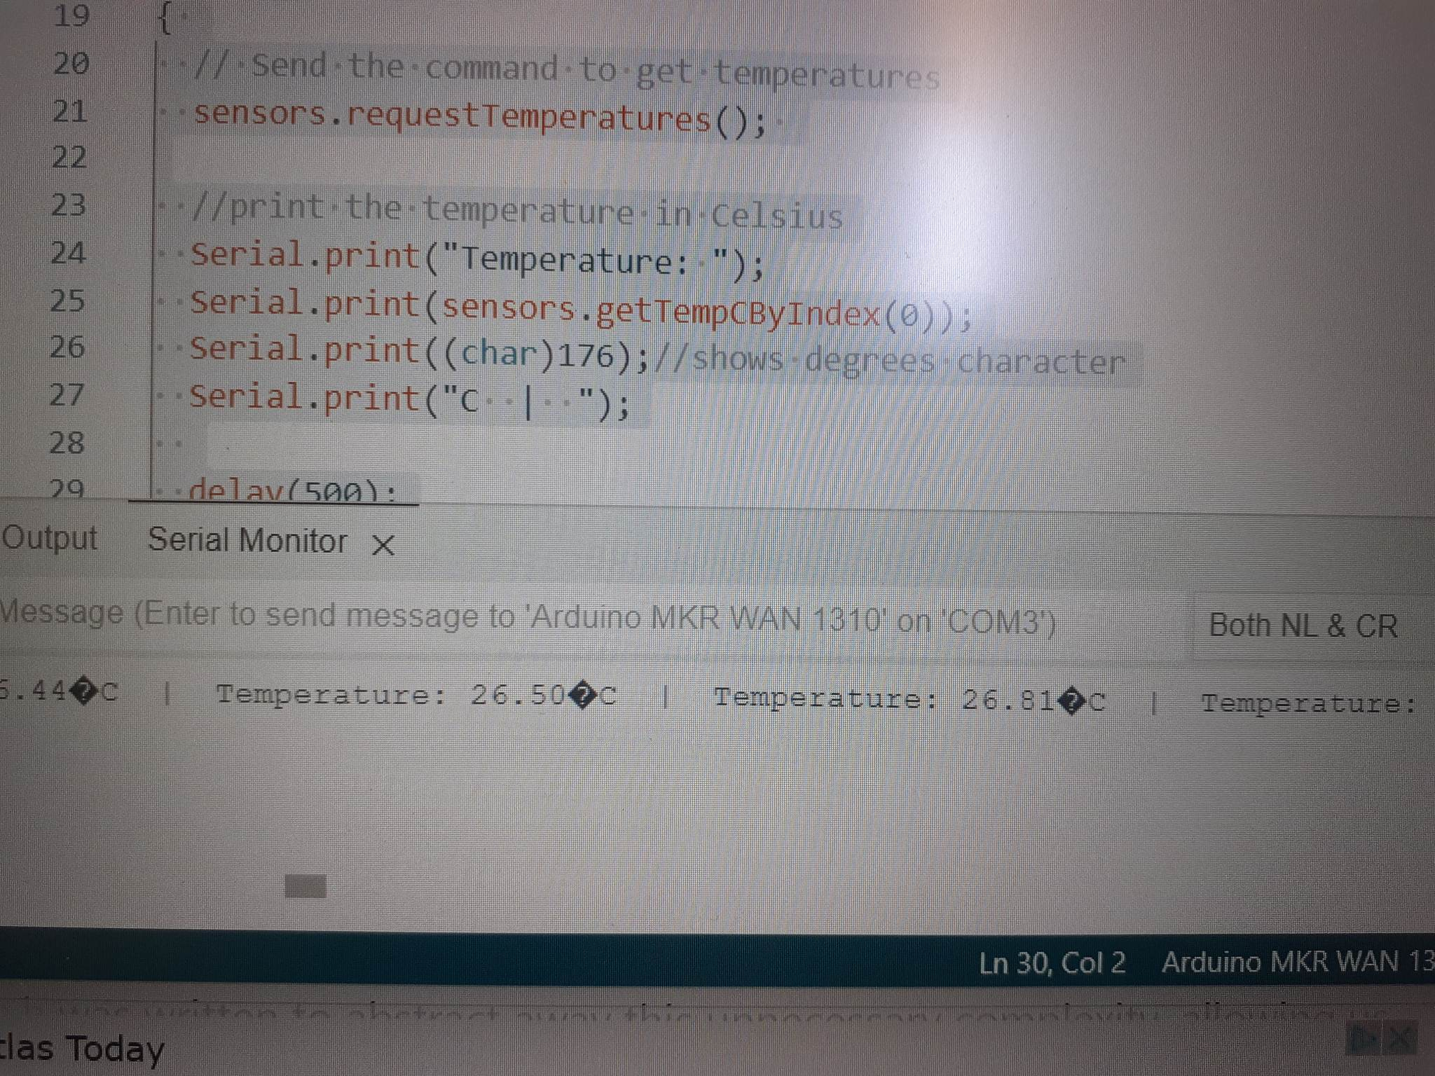
Ο κΩδικαΣ για τιΣ μετρΗσειΣ θερμοκρασΙαΣ

Slide 11
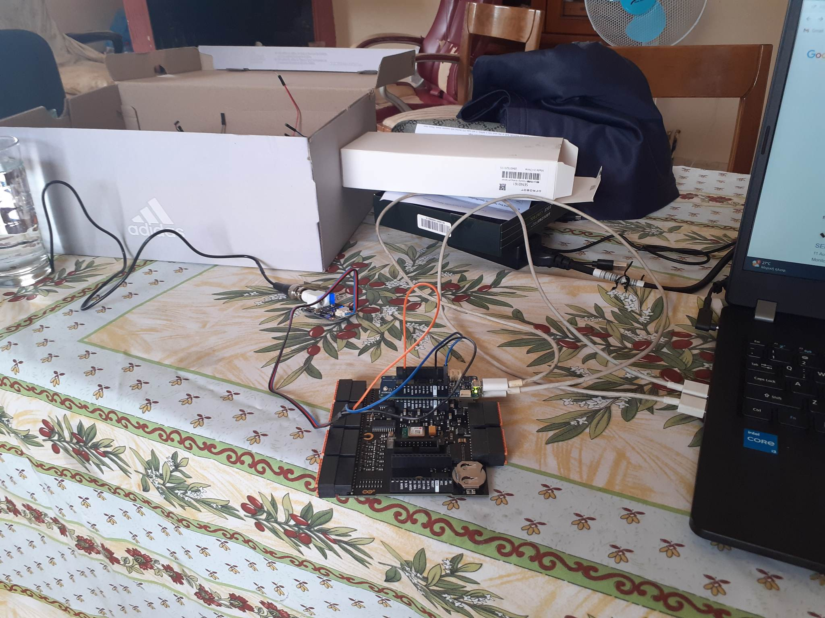
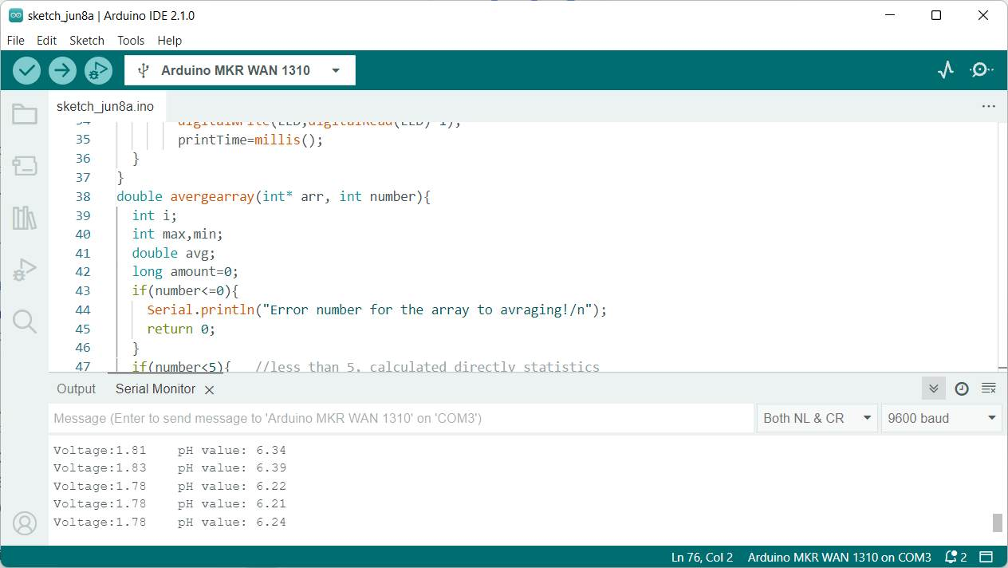
Εδώ βλέπουμε το κύκλωμα και των κώδικα για τισ μετρήσεισ pH (Οξύτητασ)

Slide 12
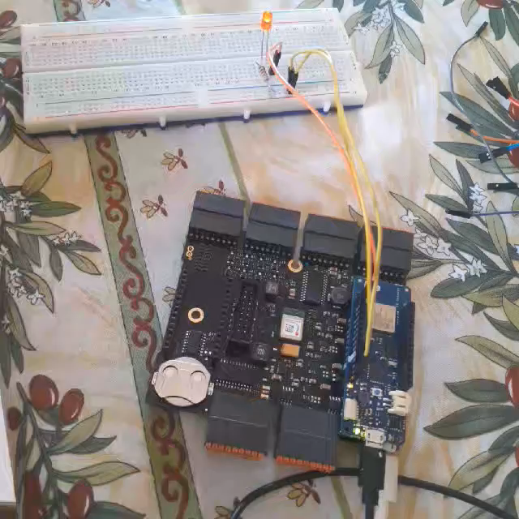
ΠρΩτο ΠεΙραμα: Στο βΙντεο βλΕπουμε την πρώτη προσπΑθεια να δοΥμε πως δουλεΥει το Arduino MKR και Edge Control

Slide 13
ΚΑΤΑΣΚΕΥΗ

Slide 14
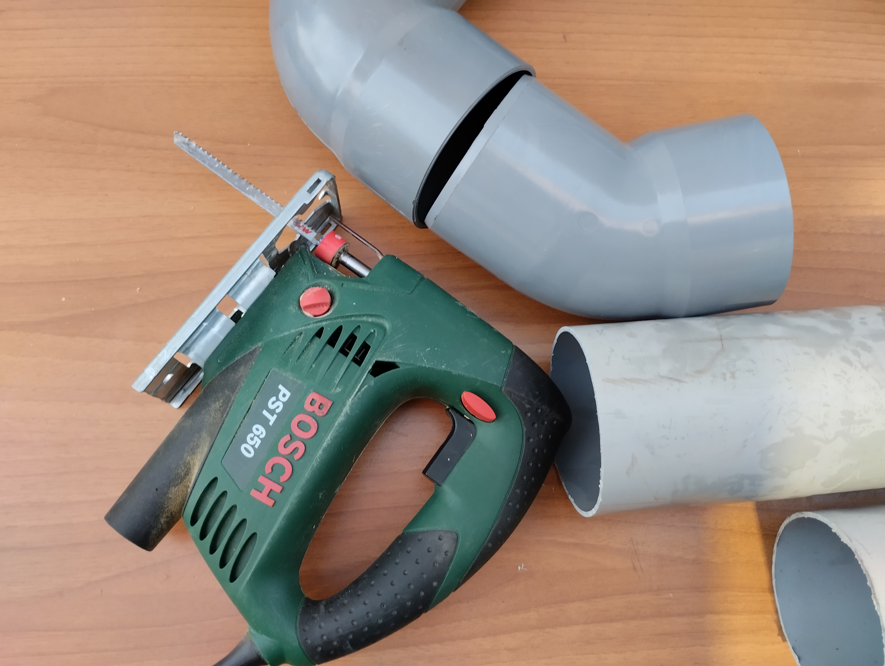
ΓΙΑ ΤΗΝ ΚΑΤΑΣΚΕΥΗ ΧΡΗΣΙΜΟΠΟΙΗΣΑΜΕ ΠΛΑΣΤΙΚΟΥΣ ΣΩΛΗΝΕΣ

Slide 15
ΓΙΑ ΤΗΝ ΚΑΤΑΣΚΕΥΗ ΧΡΗΣΙΜΟΠΟΙΗΣΑΜΕ
ΠΛΑΣΤΙΚΟΥΣ ΣΩΛΗΝΕΣ ΟΙ ΟΠΟΙΟΙ ΕΝΩΘΗΚΑΝ ΓΙΑ ΤΟΝ ΣΧΗΜΑΤΙΣΜΟ ΕΝΌΣ ΑΥΤΟΥΣΧΕΔΙΟΥ ΣΚΑΦΟΥΣ
ΕΠΕΙΤΑ ΤΟΠΟΘΕΤΗΘΗΚΑΝ ΕΠΑΝΩ
ΤΟ ARDUINO, ΟΙ ΚΙΝΗΤΗΡΕΣ ΓΙΑ ΤΗΝ ΚΑΤΕΥΘΥΝΣΗ ΤΟΥ «ΘΑΛΑΣΣΙΟΥ ΕΞΕΡΕΥΝΗΤΗ»
ΚΑΙ ΤΕΛΟΣ ΈΝΑ ΦΩΤΟΒΟΛΤΑΙΚΟ ΠΑΝΕΛ
ΓΙΑ ΝΑ ΠΑΡΕΧΟΥΜΕ ΕΝΕΡΓΕΙΑ ΣΤΟ ΣΚΑΦΟΣ ΜΑΣ

Slide 16
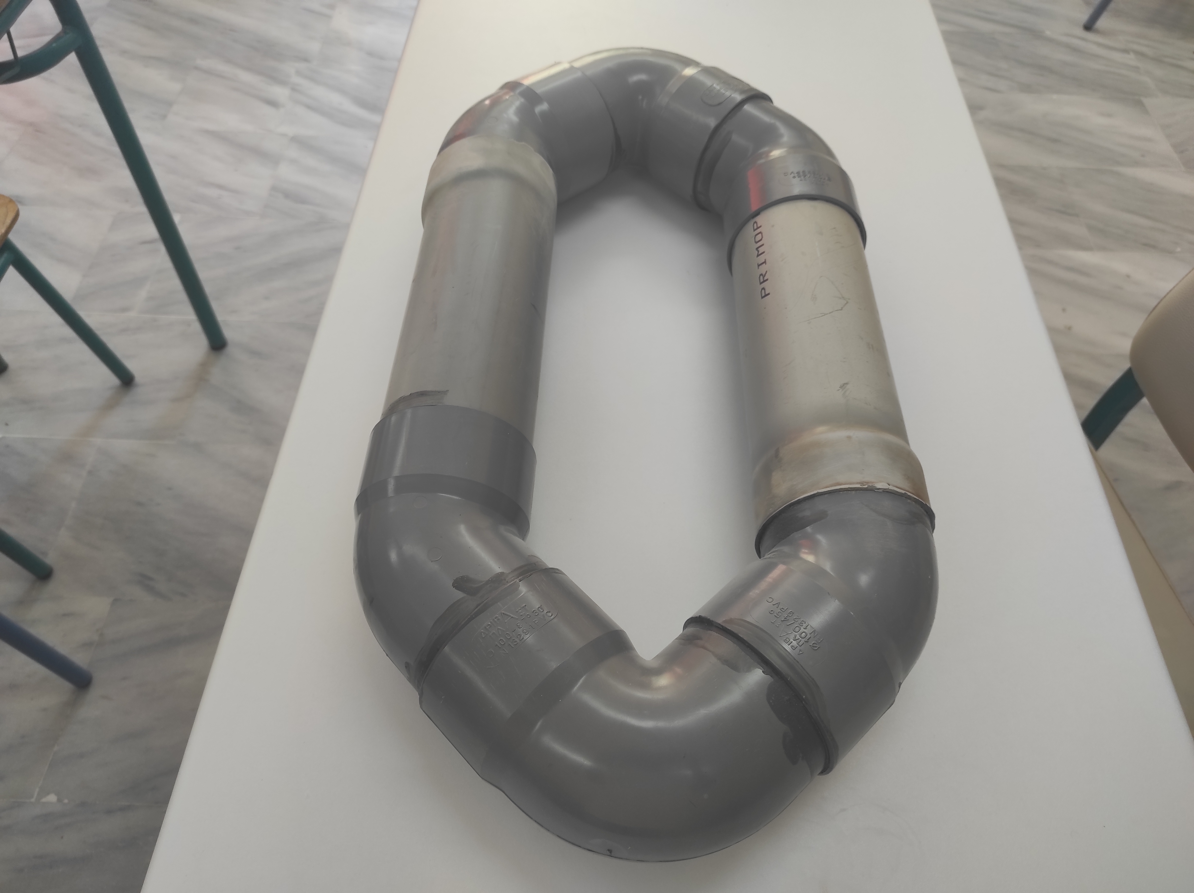
ΕΔΩ ΒΛΕΠΟΥΜΕ ΤΗΝ ΒΑΣΗ ΓΙΑ ΤΟ ΣΚΑΦΟΣ
ΟΠΩΣ ΑΝΑΦΕΡΘΗΚΕ ΠΑΡΑΠΑΝΩ ΚΑΤΑΣΚΕΥΑΣΤΗΚΕ ΑΠΟ ΣΩΛΗΝΕΣ

Slide 17
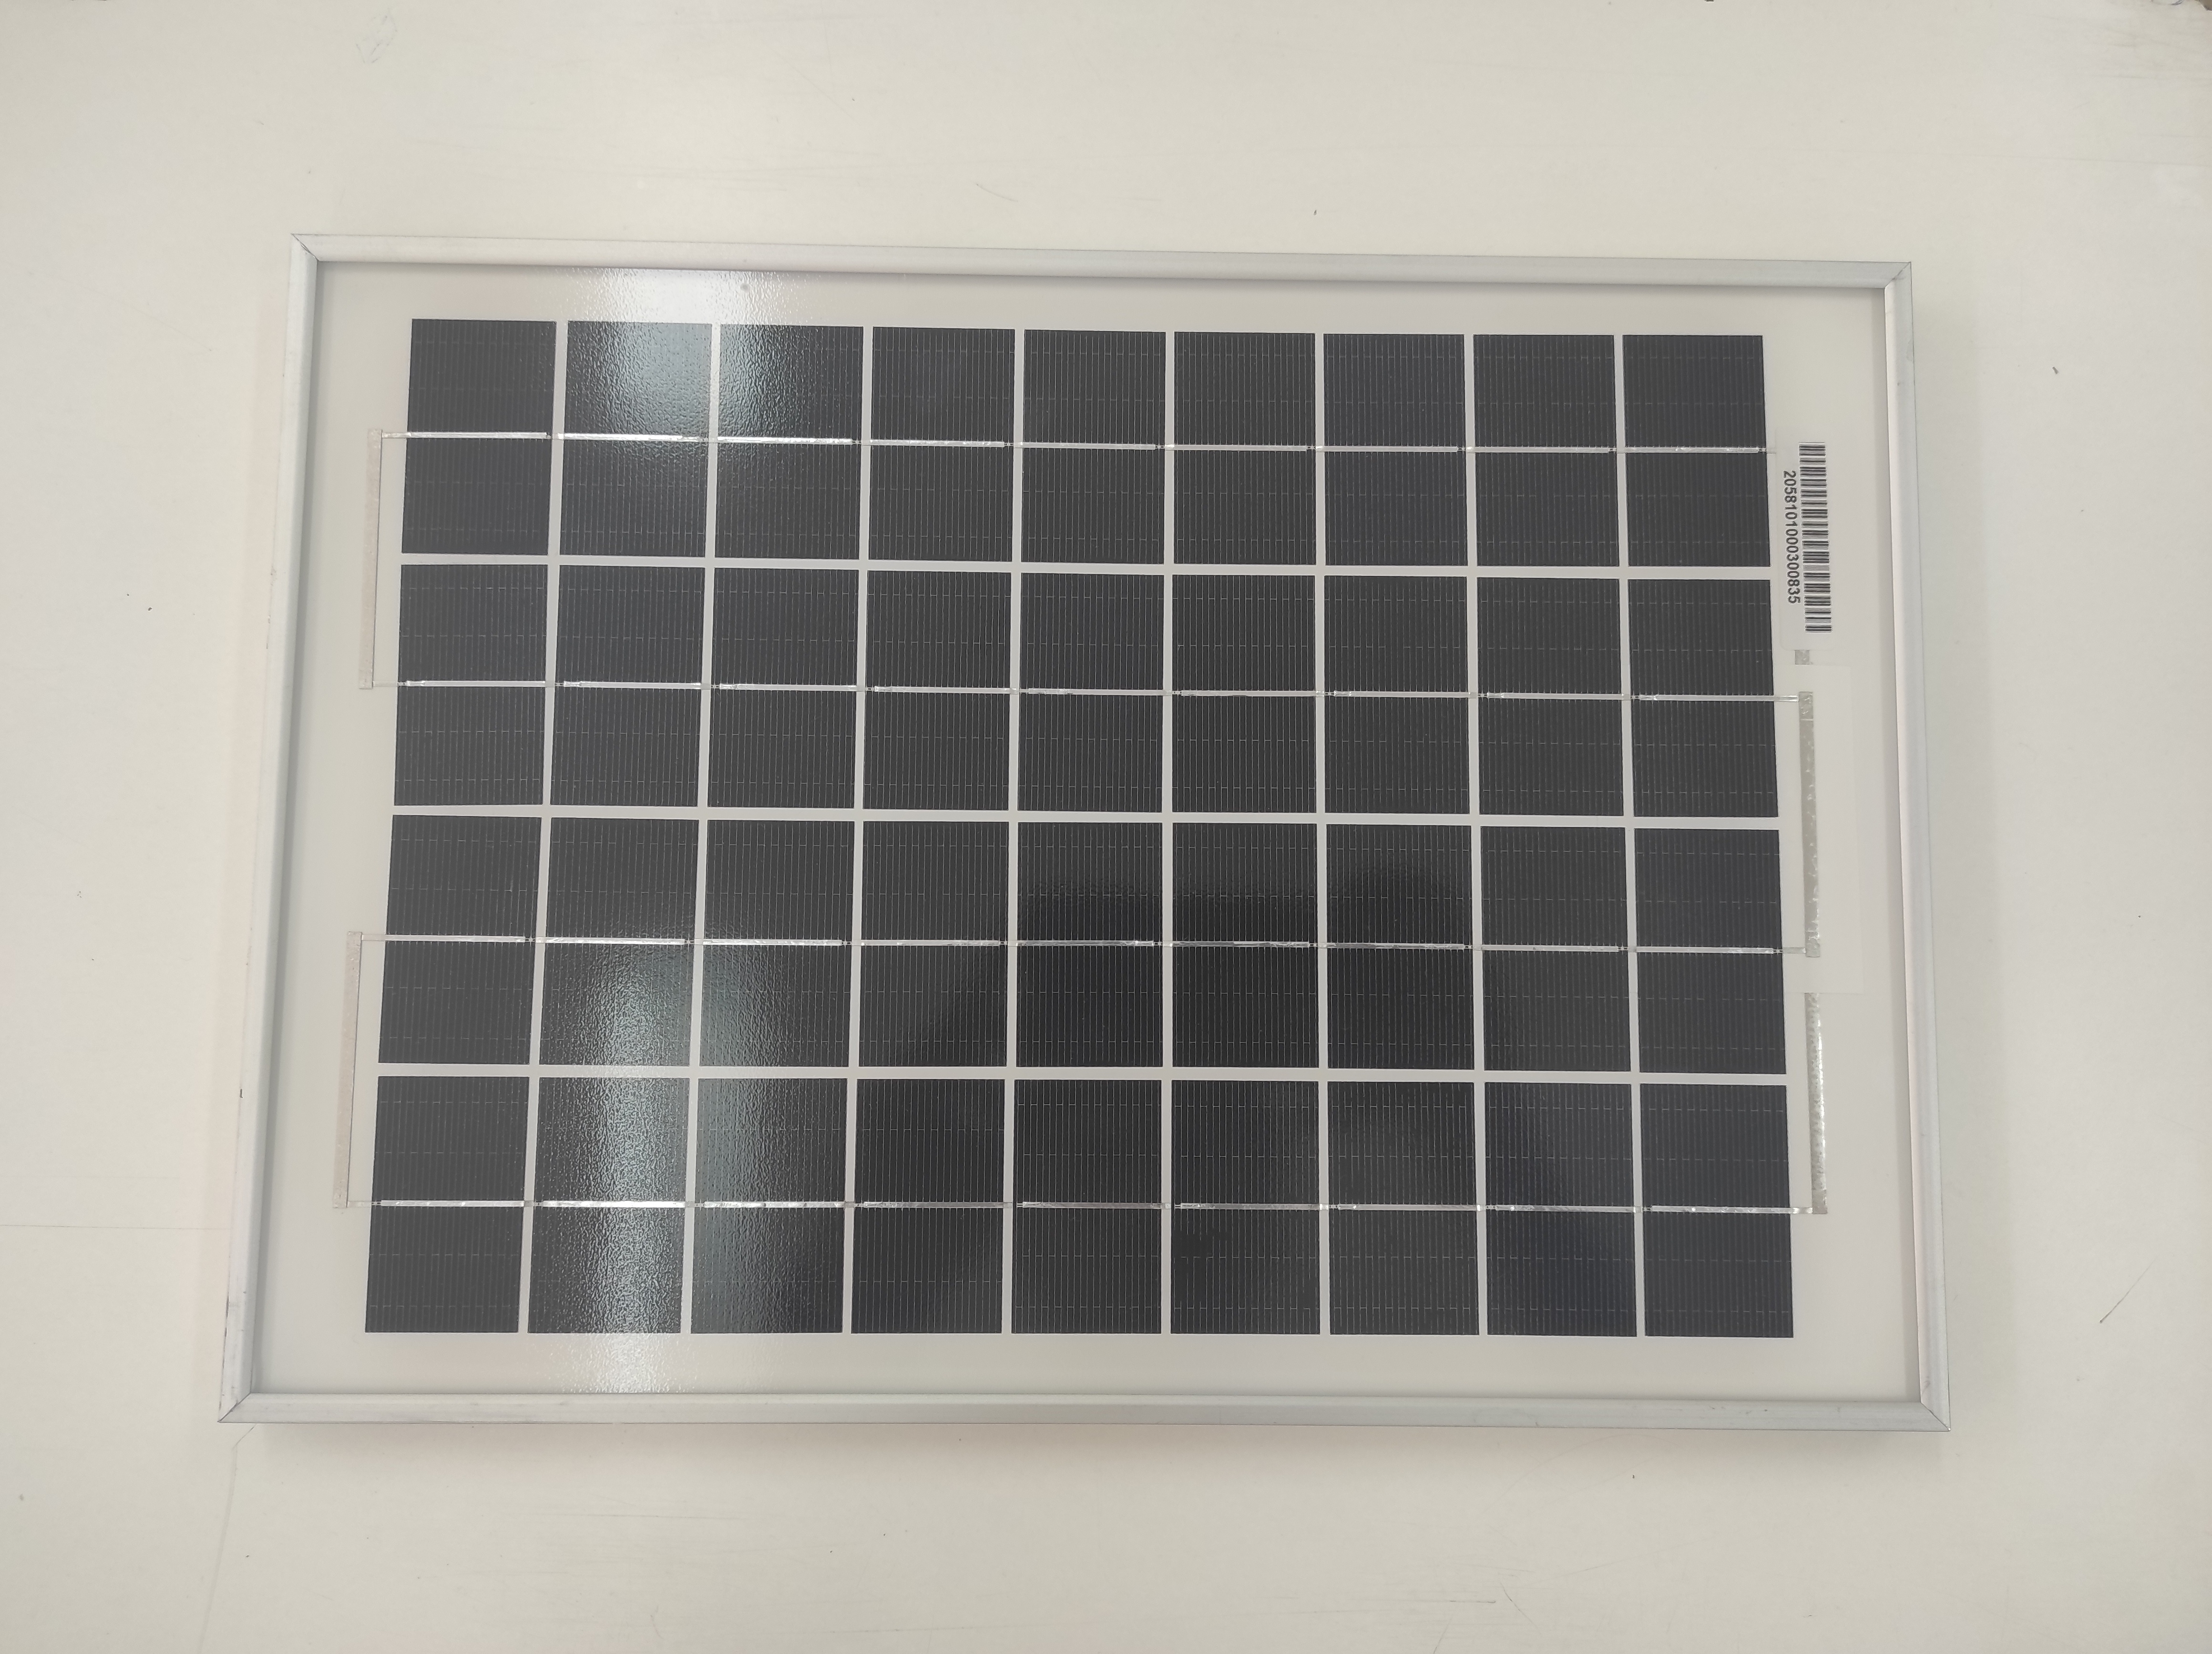
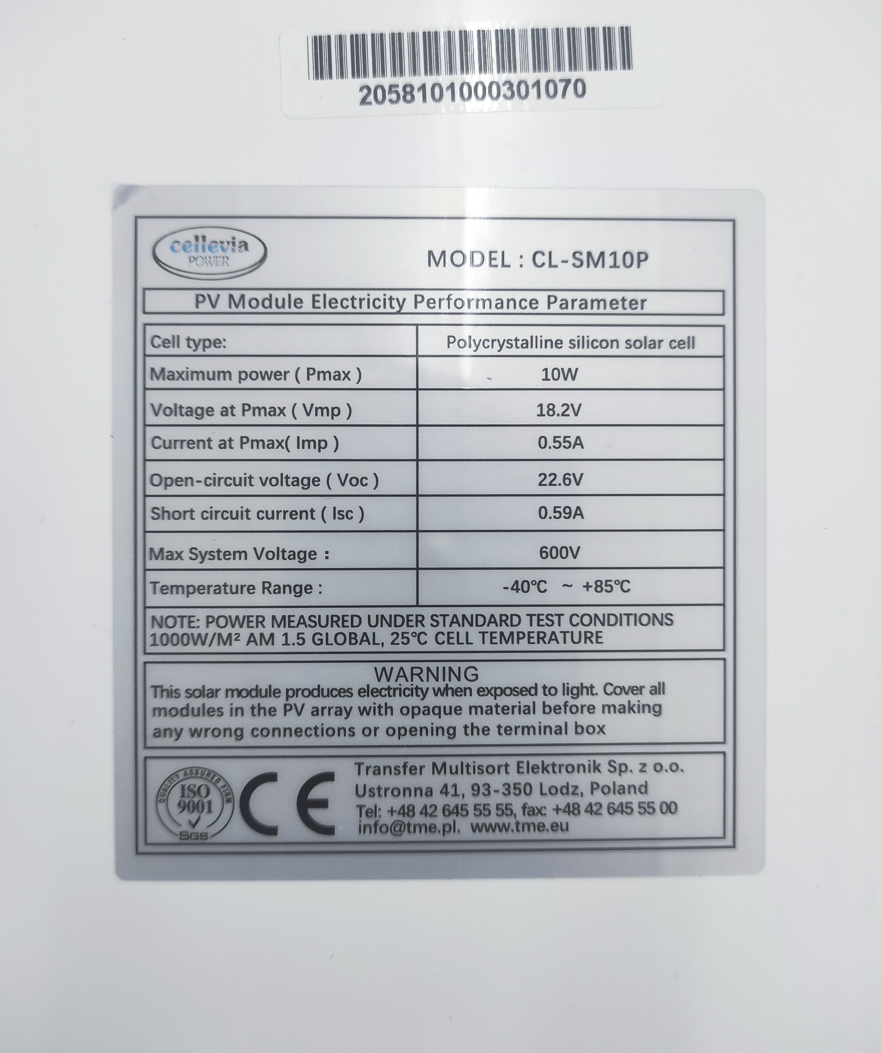
ΦΩΤΟΒΟΛΤΑϊΚΟ ΠΑΝΕΛ ΓΙΑ ΤΗΝ ΤΡΟΦΟΔΟΣΙΑ ΤΗΣ ΣΥΣΚΕΥΗΣ

Slide 18
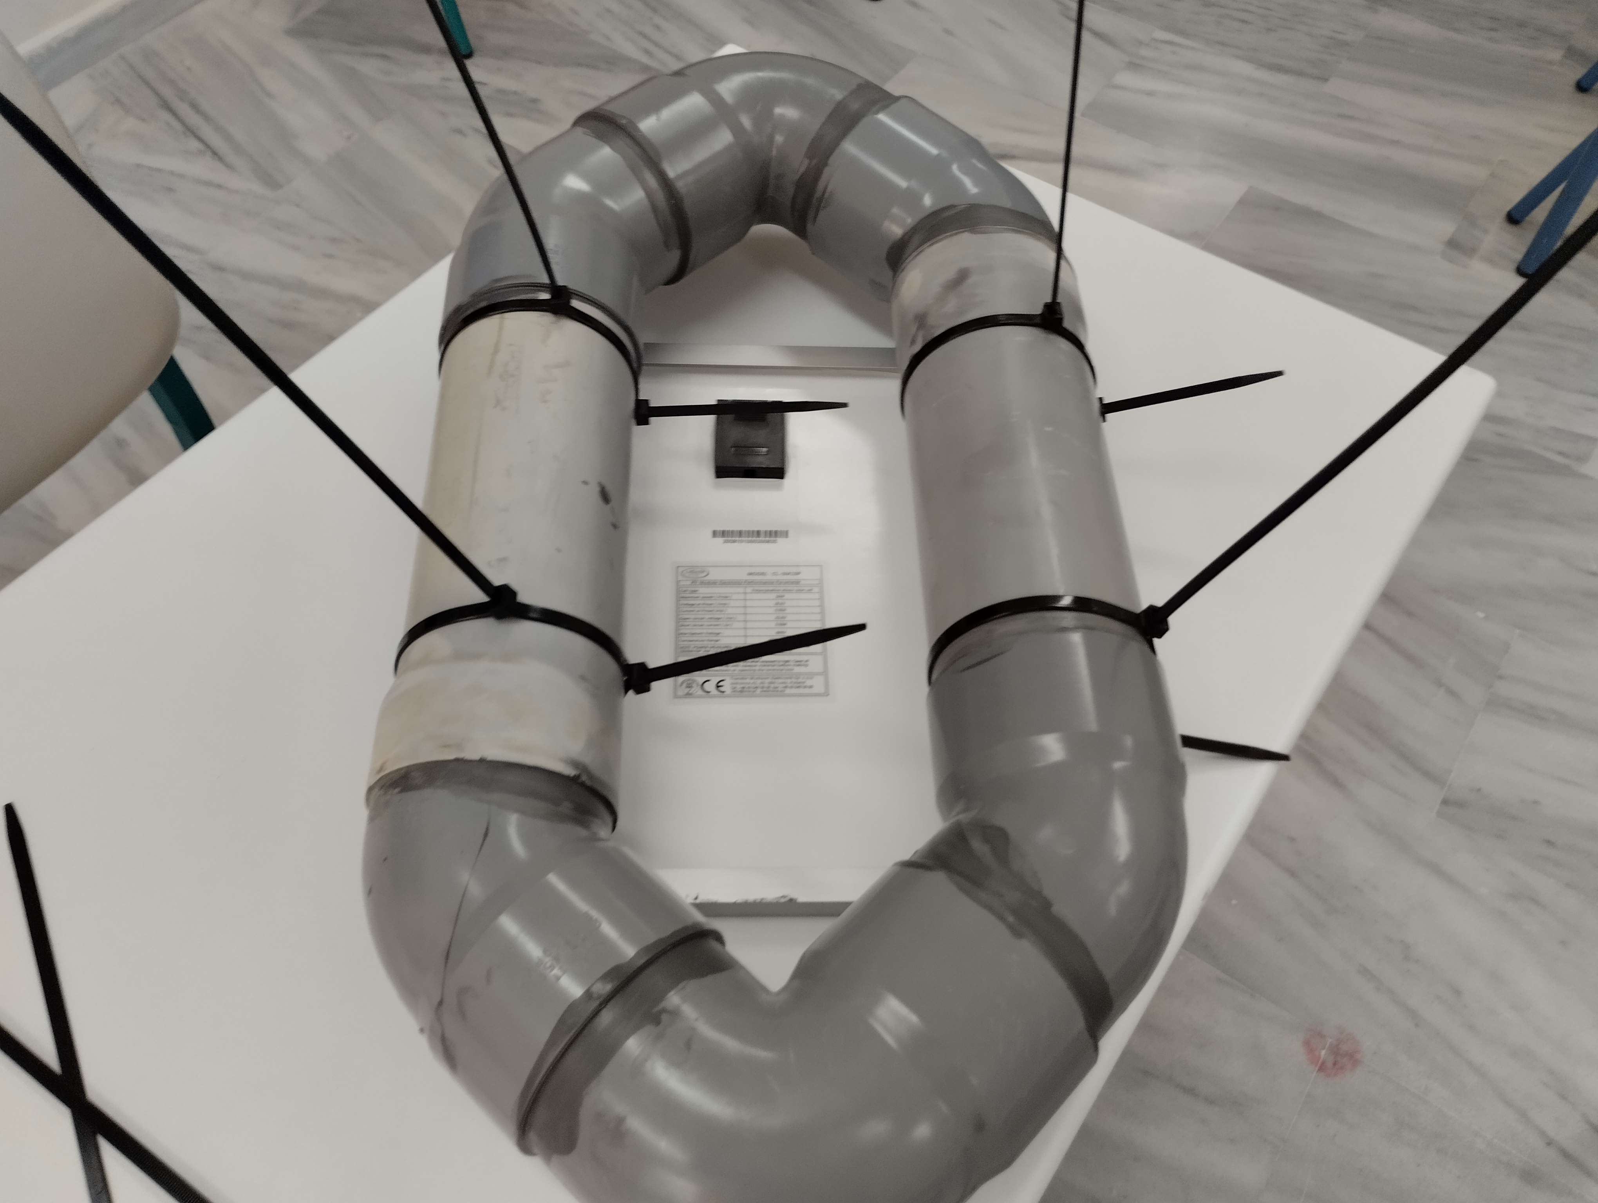
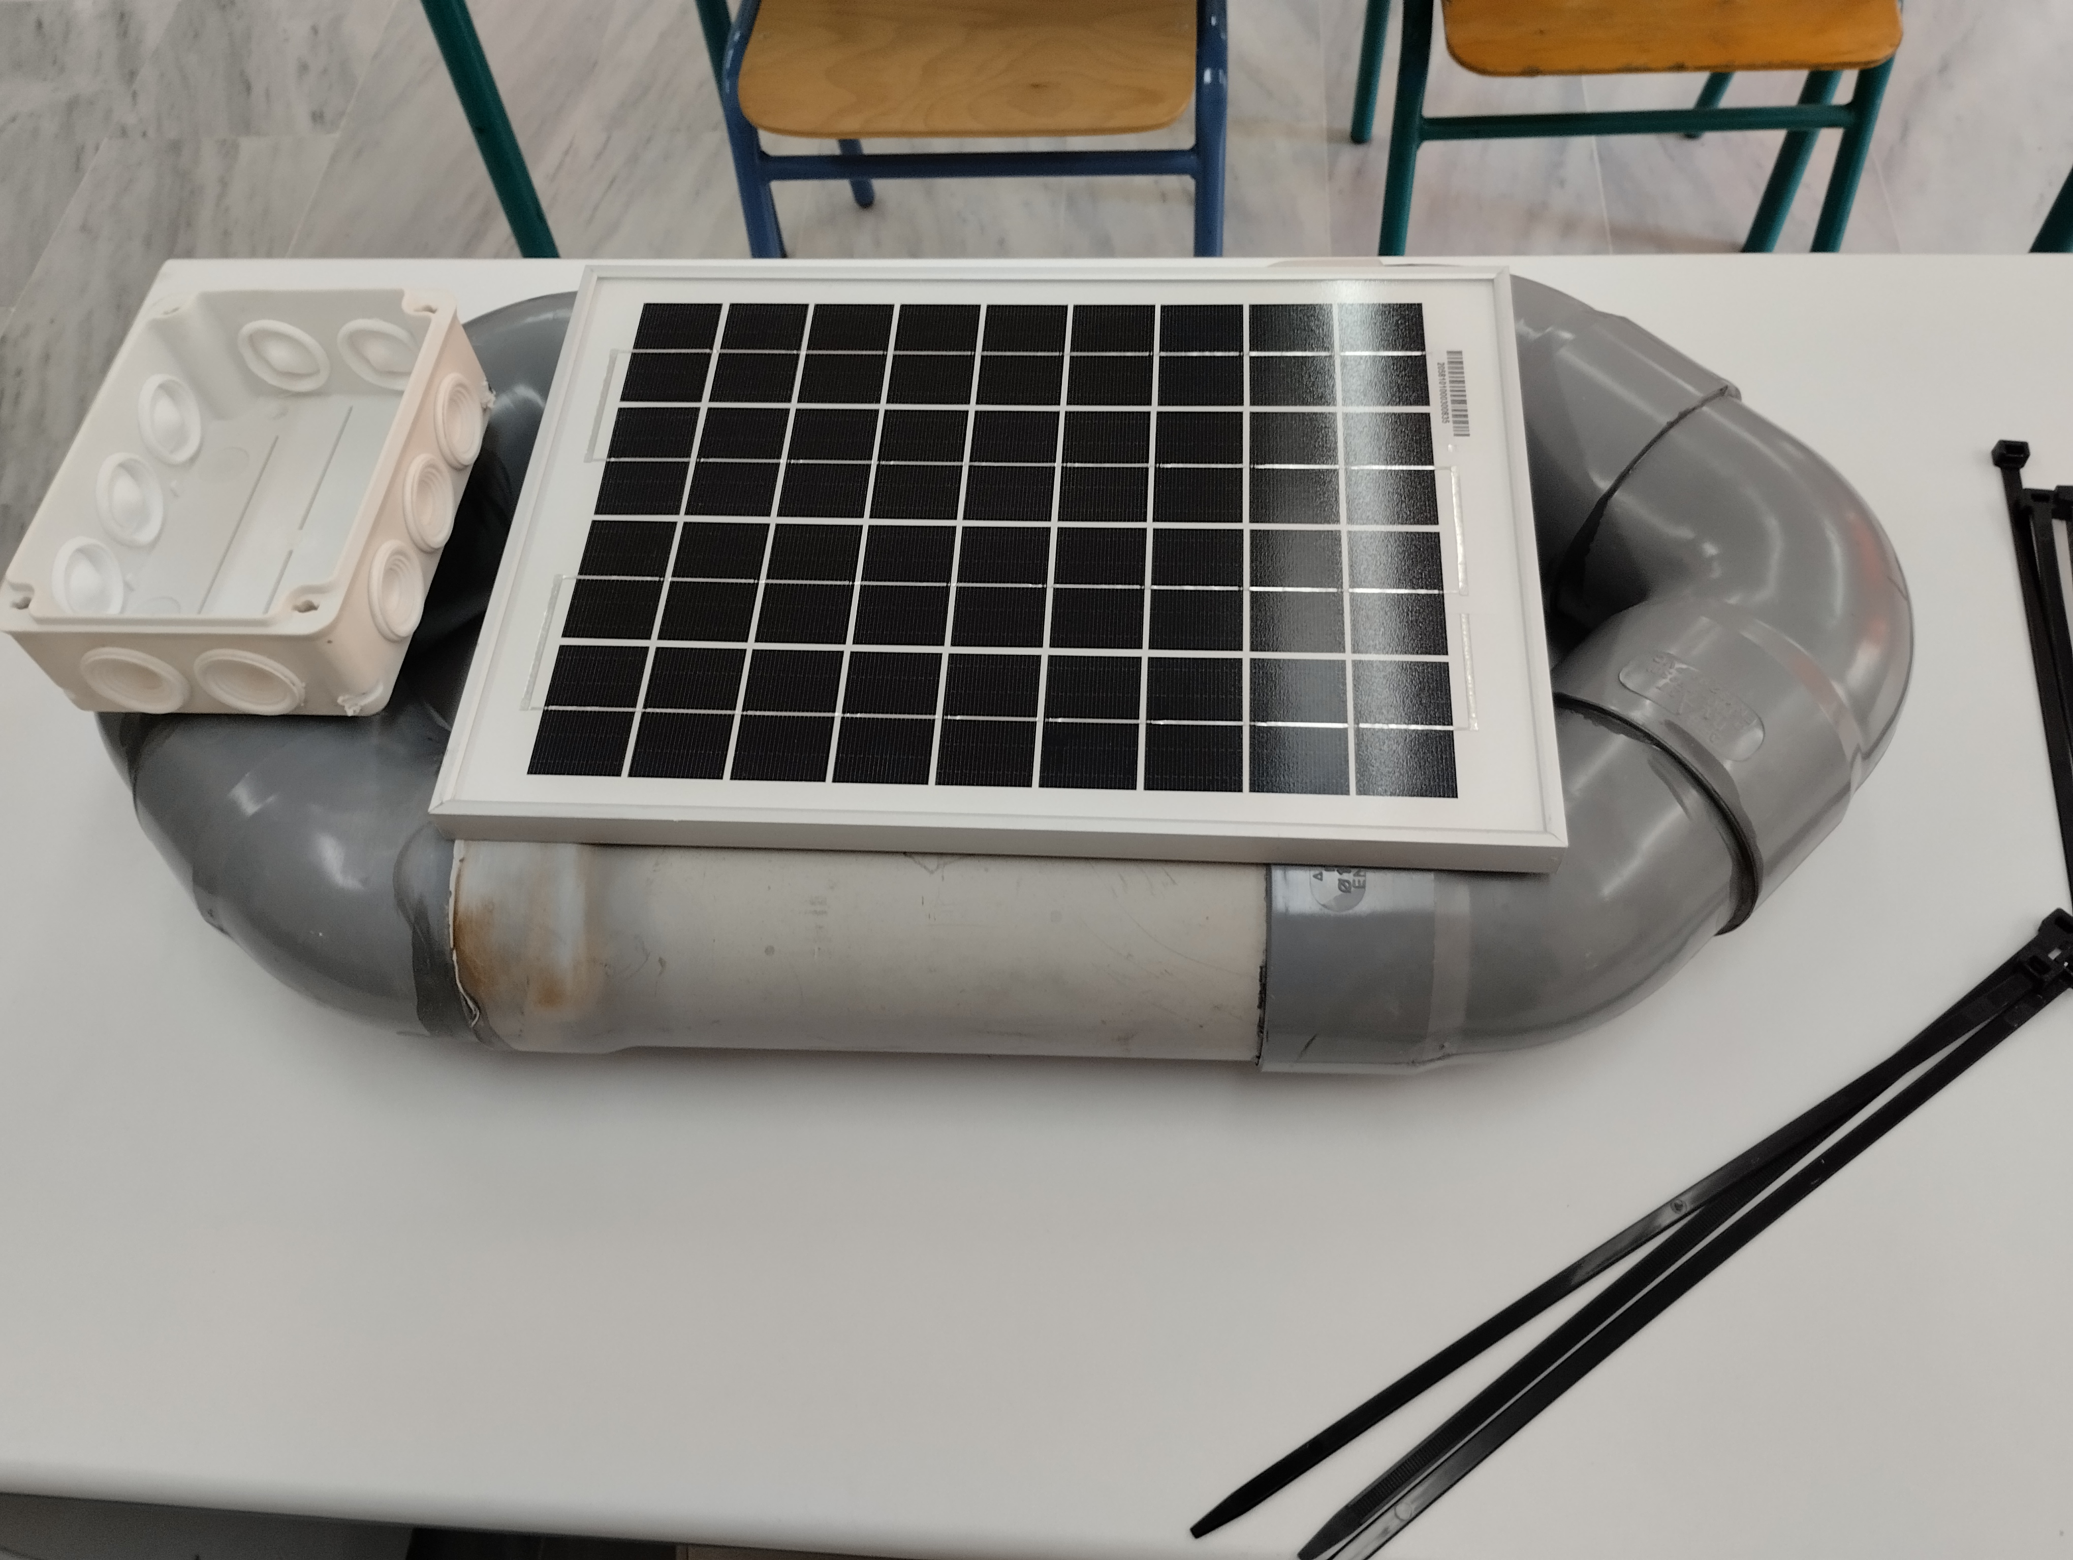
ΤΟΠΟΘΕΤΗΣΗ ΦΩΤΟΒΟΛΤΑΙΚΟΥ ΚΑΙ HOUSING

Slide 19
ΕΥΧΑΡΙΣΤΟΥΜΕ
ΓΙΑ ΤΟΝ ΧΡΟΝΟ ΣΑΣ

